Slide 1
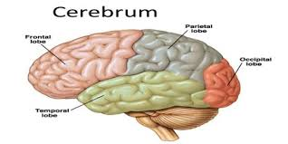
আজকের ক্লাসে সবাইকে স্বাগত

Slide 2
পরিচিতি
মোছাঃমাকছুদা বেগম
প্রভাষক(মনোবিজ্ঞান)
সাঘাটা পাইলট বালিকা উচ্চ বিদ্যালয় ও কলেজ
সাঘাটা ,গাইবান্ধা।
বিষয়ঃমনোবিজ্ঞান
অধ্যায়ঃ
শ্রেনীঃএকাদশ
সময়ঃ ৪৫মিনিট
তারিখঃ

Slide 3
চলো একটি ভিডিও দেখি

Slide 4
আজকের পাঠের বিষয়

Slide 5
শিখনফল
এই পাঠ শেষে শিক্ষার্থীরা-----
1)মস্তিস্ক কী তা বলতে পারবে,
২)মানব মস্তিকের শ্রেণীবিভাগ বর্ণনা করতে পারবে।

Slide 6
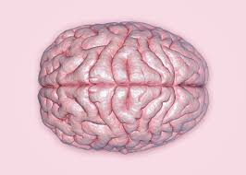
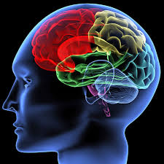
মানব মস্তিষ্ক

Slide 7
একক কাজ
১)মানব মস্তিকের চিত্র অংকন করো।

Slide 8
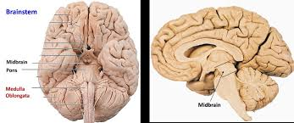
মস্তিষ্কের বিভিন্ন অঞ্চল

Slide 9
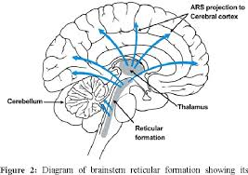
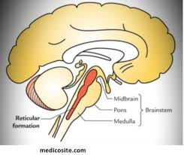
জালাকৃতি সংগঠন

Slide 10
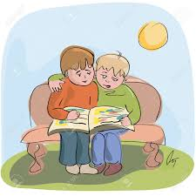
জোড়ায় কাজ
১)থ্যালামাসের কার্যাবলী লিখ।

Slide 12
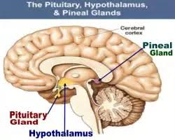
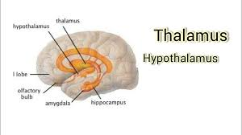
থ্যালামাস ও হাইপোথ্যালামাস

Slide 13
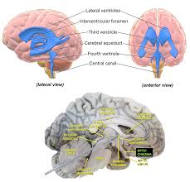

Slide 15
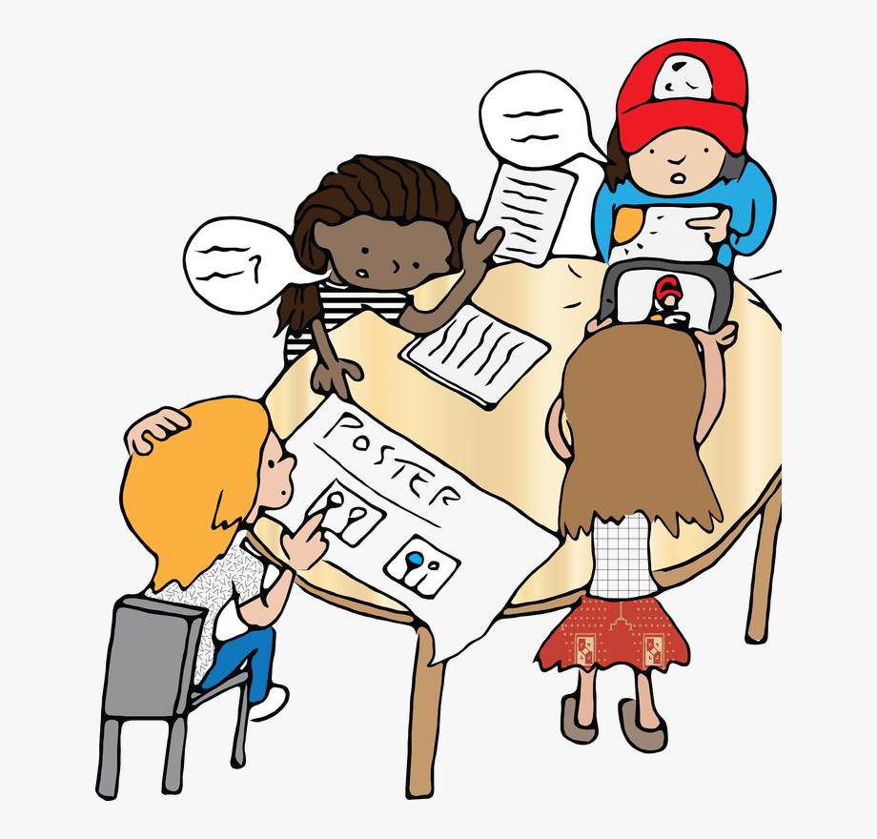
দলগত কাজ
১)গুরু মস্তিকের গঠন চিহ্নিত করে চিত্রসহ পোস্টার বানাও।

Slide 16
মূল্যায়ণ
১)থ্যালামাসের কার্যাবলী লিখ।
২)জালাকৃতি সংগঠনের চিত্র অংকন করো।
৩)পশ্চাৎমস্তিষ্ক কোথায় অবস্থিত?

Slide 17
বাড়ির কাজ
১) মস্তিকের শ্রেনীবিভাগ আলোচনা করো।

Slide 18
ধন্যবাদ সবাইকে

